Slide 1

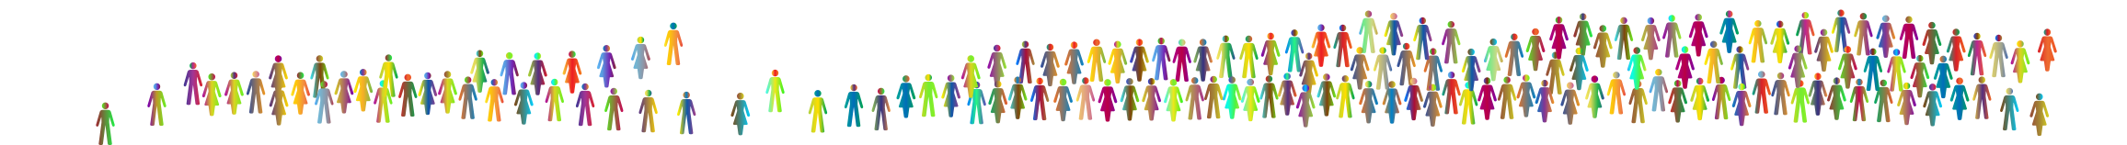
Centro de Referência e Atendimento para Imigrantes

Slide 2


Definições e Conceitos
IMIGRANTE: pessoa que transita, trabalha ou reside e se estabelece transitória, temporária ou definitivamente em um país (quem chega);
EMIGRANTE: pessoa que se estabelece transitória, temporária ou definitivamente no exterior (quem sai);
RETORNADO: emigrante que retornou ao país de origem;
REFUGIADO: pessoa que devido a fundados temores de perseguição por motivo de raça, religião, nacionalidade, grupo social ou opiniões políticas é obrigada a deixar seu país de nacionalidade para buscar refúgio em outro país;
SOLICITANTE DE REFÚGIO: pessoa que requereu o status de refugiado e aguarda parecer das autoridades;
APÁTRIDA: pessoa que não é considerada nacional por nenhum Estado, conforme sua legislação.
Toda pessoa que circula dentro de um país ou internacionalmente, independente de suas razões, origens ou documentação.
MIGRANTE:

Slide 3

Porque as pessoas migram?
Motivos diversos e complexos:
expulsão dos países de origem;
conjunturas econômicas e políticas a nível local, nacional e internacional;
políticas e leis migratórias nacionais e regionais;
redes sociais formais e informais estabelecidas pelos migrantes e comunidades transnacionais
● Raramente é uma decisão individual: envolve famílias e comunidades inteiras, e diferentes atores públicos e privados (os próprios migrantes, autoridades, polícia de fronteira, atravessadores, agências de trabalho e turismo)
“Liberdade de mover-se, liberdade de retornar, liberdade de permanecer.”

Slide 4
O Brasil e a Imigração
Para comparar
População imigrante nos países:
Catar
73,8%
Canadá
20,7%
Estados Unidos
14,3%
Costa Rica
8,6%
Argentina
4,6%
Venezuela
3,9%
Brasil
Entrada: 1,2 milhões
0,6% da população residente no Brasil é imigrante
0,6 % da população imigrante do mundo vive no país
Saída: 0,8% dos brasileiros residiam fora do país
Dados da Polícia Federal 2016
https://www.iom.int/world-migration

Slide 5
9.689 refugiados*
No Brasil...
Síria (2.298)
Angola (1.420)
Colômbia (1.100)
República Democrática do Congo (968)
Refugiados de 79 nacionalidades diferentes no Brasil.
35.464 solicitantes de refúgio*
2.868% de aumento de solicitações (2010-2015)
17.509 processos pendentes em março/2016
* dados do ACNUR 2017

Slide 6


São Paulo de (quase) tod@s imigrantes
● 385.120 migrantes regularizados de mais de 100 nacionalidades.
A cidade recebe a maioria dos migrantes no país
● Os imigrantes representam 3,2% da população paulistana
Nacionalidade | Quantidade por mil
PORTUGAL | 71,318
BOLIVIA | 66,193
JAPAO | 33,832
REPUBLICA POPULAR DA CHINA | 25,727
ITALIA | 23,231
ESPANHA | 19,005
COREIA DO SUL | 16,031
ARGENTINA | 13,9
REPUBLICA DO HAITI | 13,728
PERU | 9,481
Tabela 1: Imigrantes registrados no Município de São Paulo em janeiro de 2017
Dados do Departamento da Polícia Federal 2017

Slide 7
LEGISLAÇÃO NACIONAL
Art. 4º - “Ao migrante é garantida no território nacional, em condição de igualdade com os nacionais (...):
VIII - acesso a serviços públicos de saúde e de assistência social e à previdência social, nos termos da lei, sem discriminação em razão da nacionalidade e da condição migratória;
X - direito à educação pública, vedada a discriminação em razão da nacionalidade e da condição migratória;
Nova Lei de Migração
Lei nº 13.445, de 24 de maio de 2017

Slide 8

Lei 16.478/2016 – Política Municipal para a População Imigrante
Art. 1º Fica instituída a Política Municipal para a População Imigrante, a ser implementada de forma transversal às políticas e serviços públicos, sob articulação da Secretaria Municipal de Direitos Humanos e Cidadania, com os seguintes objetivos:
I - garantir ao imigrante o acesso a direitos sociais e aos serviços públicos;
II - promover o respeito à diversidade e à interculturalidade;
III - impedir violações de direitos;
IV - fomentar a participação social e desenvolver ações coordenadas com a sociedade civil.
Parágrafo único.
Considera-se população imigrante, para os fins desta lei, todas as pessoas que se transferem de seu lugar de residência habitual em outro país para o Brasil, compreendendo imigrantes laborais, estudantes, pessoas em situação de refúgio, apátridas, bem como suas famílias,
independentemente de sua situação imigratória e documental

Slide 9
Decreto 57.533/2016 - Acesso à Assistência Social
Art. 11. Caberá à Secretaria Municipal de Assistência e Desenvolvimento Social – SMADS:
I - proceder à inserção das famílias imigrantes em situação de vulnerabilidade social no Cadastro Único do Sistema Único de Assistência Social do Governo Federal – CadÚnico;
II - assegurar que a rede de atendimento em assistência social do Município de São Paulo atenda à população imigrante, considerando suas especificidades.
§ 1º Na análise da situação de vulnerabilidade social do imigrante para concessão de direitos e benefícios socioassistenciais, o agente público deve levar em conta critérios específicos concernentes a esta população, tais como a inexistência de rede familiar e de vínculos comunitários no Município e as dificuldades enfrentadas no processo de deslocamento e chegada ao país.
§ 2º O tratamento dos dados pessoais da população imigrante atendida deve assegurar sua privacidade e segurança, garantido o sigilo dos dados de solicitantes de refúgio e refugiados.
§ 3º No atendimento socioassistencial da população imigrante egressa do sistema prisional, a SMADS deverá articular-se com as instâncias governamentais assistenciais de todos os níveis federativos, especialmente no que concerne à situação da mulher imigrante egressa e suas(seus) filhas(os) menores de idade.

Slide 10
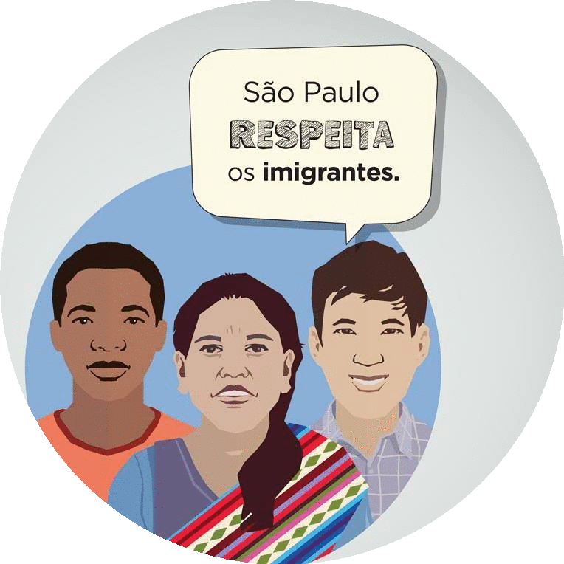
Decreto 57.533/2016 - Acesso à Assistência Social
Art. 12. Na oferta de serviços de acolhida à população imigrante, a SMADS deverá:
I - ofertar serviços específicos para esta população, independentemente da situação migratória e documental, conforme o artigo 4º, inciso II, da Lei nº 12.316, de 16 de abril de 1997;
II - assegurar atenção ao princípio da reunião familiar no atendimento nas casas de acolhida, em conformidade com o Estatuto da Criança e Adolescente, bem como o respeito à diversidade cultural e religiosa;
III - instituir processo participativo de supervisão da gestão dos centros de acolhida, com a inclusão de imigrantes;
IV - garantir que as casas de acolhida atuem na construção da autonomia dos usuários e em sua inclusão social, de forma articulada com o CRAI e demais instâncias públicas e privadas atuantes na área.

Slide 11
795
Centros de Acolhida para Imigrantes do Município (SMDHC e SMADS)
Distrito
Serviço
Modalidade
Tipo
SAS
CREAS
Endereço
Zona
Vagas Dia
Vagas Noite
Total
CA Bela Vista (2014)
CA para adultos II por 24hs
Bela Vista
Rua Japurá, 234 – Bela Vista
110 (80masc e 30fem)
Exclusivo
Misto
SAS Sé
Centro
80
190
CAE Penha (2015)
CA Especial para Mulheres Imigrantes
Feminino
SAS Penha
Rua Eneas de Barros, 147 - Penha
Preferencial
Penha
Leste
-
80
80
CA às pessoas em situação de rua
CA para adultos II por 24hs - Imigrantes
Rua Teresa Francisca Martim, 201 - Pari
150 (120masc e 30fem)
CA Pari (2015)
Exclusivo
Misto
SAS Mooca
Mooca
Leste
75
225
CA para Adultos II por 24hs para mulheres com ou sem filhos, preferencialmente imigrantes
CA Bom Retiro (2016)
Feminino
Bela Vista
Rua Prates, 1114 - Bom Retiro
Preferencial
SAS Sé
Centro
150
150
300
TOTAL
305
540
795

Slide 12


Secretaria Municipal de Educação
Art. 19 e 20
Desburocratização do acesso das
crianças à rede municipal de educação;
Implementação do princípio da interculturalidade com apoio pedagógico em diversas instâncias, como a adaptação do conteúdo curricular
Art. 15 a 18 - Secretaria Municipal de Trabalho:
Descentralização da emissão de CTPS; Promoção do acesso ao sistema bancário; Intermediação para vagas de trabalho;
Apoio aos empreendedores imigrantes;
Acesso a crédito e microcrédito;
Enfrentamento ao trabalho escravo.

Slide 13

Centro de Referência e Atendimento para Imigrantes
CRAI-SP
Primeiro serviço do tipo no país (inaugurado em novembro de 2014);
Serviço gratuito e de portas abertas para todas as nacionalidades
Atendimento especializado para imigrantes;
Atendimento em sete idiomas e itinerantes, se necessário;
Equipe técnica composta por: 1 Coordenadora; 1 Assistente de projetos, 4 Atendentes multilíngues, 2 Assistentes sociais, 1 Agente de empregabilidade e 1 Educador social.
Parceiros: Defensoria Pública da União e Projeto Veredas

Slide 14

O CRAI já realizou mais de 20 mil atendimentos até outubro de 2018.
-Gerais: 1º atendimento, itinerante e retorno;
-Específicos: assistente social; DPU jurídico.
-Institucionais: individual e coletivo
Formou cerca de 1 mil servidores públicos
Nas áreas da saúde, assistência social, educação, cultura e trabalho
Prestou apoio para resolução de situações emergenciais
ônibus de haitianos; fluxo de imigrantes angolanas com crianças nos centros de acolhida; acompanhamento de moradias ocupadas; programa de interiorização dos imigrantes venezuelanos
Dados do CRAI - Novembro 2017

Slide 15
Atendimento Geral
Primeiro acolhimento
Identificação das necessidades dos imigrantes, conforme seu relato
Cadastro no banco de dados do CRAI
Atendimento diversificado com atendentes imigrantes em várias línguas, entre elas: Árabe, Inglês, Francês, Espanhol, Crioulo e Lingala.
Triagem para encaminhamento a outros serviços.
Fluxos Internos:
Atendimento Jurídico
Atendimento Serviço Social
Atendimento Empregabilidade

Slide 16
funções:
Orientação sobre regularização Migratória;
Orientações para preenchimento de formulário de solicitação de refúgio;
Orientação geral sobre a obtenção de documentos necessários para residir no Brasil (CPF, Carteira de trabalho)
Orientações para bancarização;
Tradução simples de diplomas e histórico escolar de ensino médio;
Encaminhamento para outros serviços do CRAI (Serviço Social, Empregabilidade), DPU, e outros serviços externos.

Slide 17
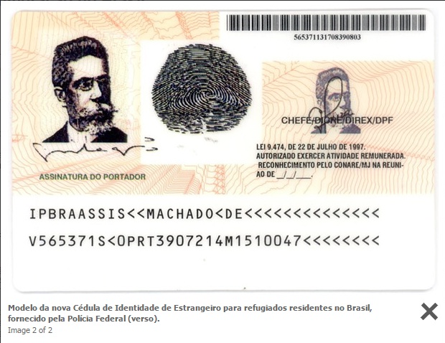
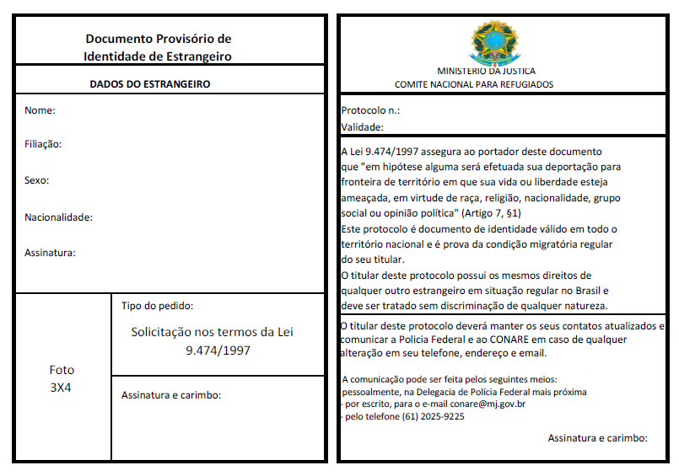
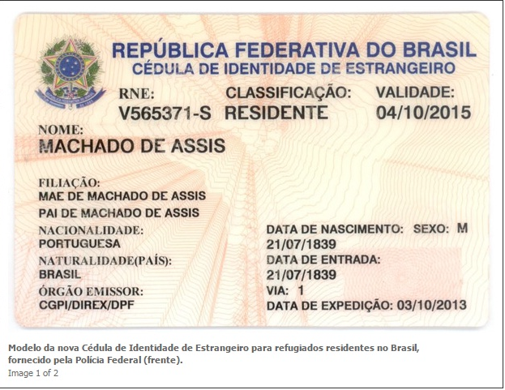
Tipos de documentos:
Protocolo de solicitação de Refúgio
RNM: Registro Nacional Migratório

Slide 18
Serviço Social
Acolher, orientar, realizar encaminhamentos para a rede e garantir o acesso do/a imigrante e refugiado/a aos serviços públicos na cidade de São Paulo
Atua como REFERÊNCIA
Encaminhamentos:
CEIs – Centros de Educação Infantil;
Área da Saúde (UBS – Unidade Básica de Saúde, AMA – Assistência Médica Ambulatorial e hospitais);
acolhimento, sempre realizado via CREAS – Centro de Referência Especializados da Assistência Social ou Centro POP;
CAPS – Centro de Atenção Psicossocial;
CRAS – Centro de Referência da Assistência Social, no atendimento de demandas da Proteção Social Básica;
organizações de atendimento a imigrantes e refugiados/as.
Dados do CRAI - Novembro 2017

Slide 19
Empregabilidade
orientação profissional para atendidos imigrantes e/ou empregadores e público geral;
produção de currículos;
encaminhamentos para parceiros (busca por vagas de trabalho, cursos de português e cursos profissionalizantes);
orientação para revalidação de diploma de ensino médio e universitário;
orientação para ingresso no ensino público ou privado fundamental, médio e superior;
orientação trabalhista;
agendamento para emissão de CTPS;
recebimento de denúncias de casos de trabalho escravo
Atendimentos
realização de formações: direitos trabalhistas, gênero, etc.
participação de encontros e eventos das comunidades imigrantes;
participação de eventos que fomentem a empregabilidade de imigrantes;
participação em comissões, coletivos, grupos de trabalho, núcleos e todo e qualquer espaço de discussão relacionado à temática.
Formações e
atividades externas

Slide 20

Educação Social
Promover o acesso a direitos e a inclusão social, cultural e econômica das pessoas migrantes que vivem nas áreas periféricas do município de São Paulo.
força intolerante de trabalho;
sensibilização dos serviços públicos;
auxílio ao desenvolvimento e articulação da rede de serviços e da sociedade civil;
promoção do estabelecimento das garantias do bem estar.

Slide 21

Eixos temáticos
IMIGRAÇÃO Facilitar aos profissionais e prestadores do serviço público o conhecimento do tema da imigração.
MEMÓRIA, IDENTIDADE E COMUNIDADE Desenvolvimento dos alicerces da memória, identidade e da comunidade das pessoas migrantes.
DIREITO À EDUCAÇÃO Acesso, conquista e permanência da Educação Pública de qualidade, auxílio a revalidação de estudos no Brasil.
SAÚDE Fomento ao direito de acesso e conquista à saúde de qualidade para a pessoa migrante.
ARTES INTEGRADAS Articulação de artistas e coletivos de migrantes, formação de rede de diálogo, criação e realização do fazer arte.
GRUPO DE MULHERES Direito de acesso e conquistas das mulheres à vida digna, segura e aos serviços básicos.
CRIANÇA- IMAGINÁRIO, LUDICIDADE E BRINCAR Estímulo ao imaginário lúdico e brincante da criança.
CIDADE E PERTENCIMENTO Uso dos espaços, dos equipamentos e dos serviços, cidade enquanto prolongamento da casa e convívio.
ESPORTE Promoção do esporte, da gincana, diversão e jogo. Facilitação à encontros, formações de grupos de treinamento e socialização.

Slide 22
Migração boliviana
Principal porta de entrada : Corumbá ( via terrestre)
Contrabando de migrantes e tráfico de pessoas
Migração com forte caráter sazonal
Trabalho escravo : Setor Têxtil
Oficinas de costura: reproduz padrões de relacionamento e violência da sociedade boliviana
Violência doméstica e abuso de bebidas alcóolicas
Regularização Migratória : Autorização de residência com base no Acordo Mercosul

Slide 23
Migração haitiana
2014 - ápice da migração haitiana / porta de entrada: Brasiléia (Acre)
2018 - fluxo de reentrada : Chile - Bolívia - Brasil
Contrabando de migrantes
Brasil como país de trânsito
Perfil de imigrantes haitianos de baixa escolaridade e poder econômico
Trabalho escravo: Setor Construção Civil
Situação migratória no país: solicitante de refúgio/ temporalidade permanente
Regularização Migratória: Acolhida Humanitária (portarias interministeriais nº10 e nº17)

Slide 24
Migração chinesa
Migração complexa com diferentes perfis
Tráfico de pessoas -> máfia chinesa -> desconhecimento da capilaridade de atuação
Proveniente da região de Guangdong ( Cantão)
Aliciamento por um membro da família ( conceito de família)
Trabalho escravo: Pastelarias
Cerceamento da liberdade por meio da barreira da língua
Dificuldade de intérpretes
Situação migratória: irregular ( visto de turismo)

Slide 25
Migração venezuelana
2015-2018 -> Crise política e econômica/ paralisação do sistema de saúde/ alto grau de desnutrição
2.3 milhões de imigrantes venezuelanos-> 90% para países da América do Sul
Brasil -> 128 mil (IBGE) / 46 mil (OIM)
Fronteira Norte -> Manaus, Belém e Boa Vista
Roraima -> Falta de estrutura de serviços públicos; pauta eleitoral; casos de xenofobia
Programa de interiorização -> março de 2018 / São Paulo
Perfil: alto nível de escolaridade; expressivo número de grupos vulnerabilizados ( indígenas, idosos, lgbt, pessoas com deficiência)
Regularização Migratória: Solicitação de Refúgio ou Residência Temporária para Países Fronteiriços
Trabalho escravo: oficina de costuras em SP

Slide 26

Contatos CRAI
Endereço: Rua Major Diogo 834, Bela Vista
telefone: (11) 2361 5069/ 2361 3780
e-mail: crai@sefras.org.br

